Slide 1

CHÀO MỪNG CÁC EM ĐẾN VỚI TIẾT HỌC
MÔN: HOẠT ĐỘNG TRẢI NGHIỆM

Slide 2






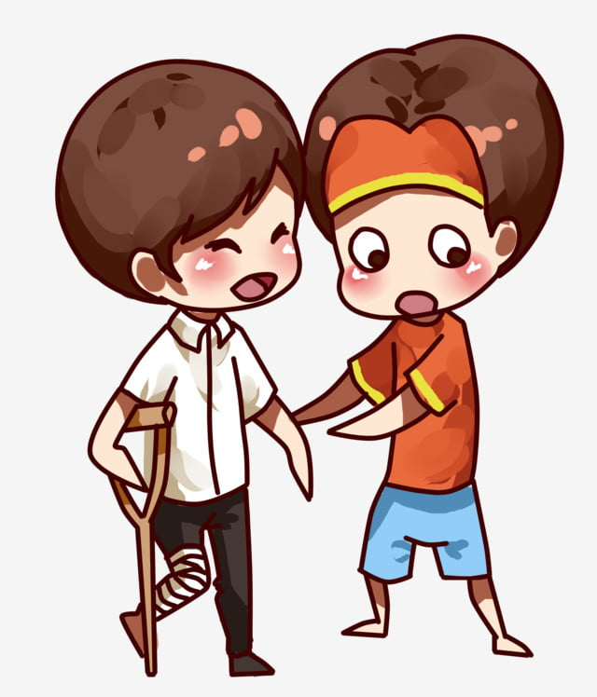
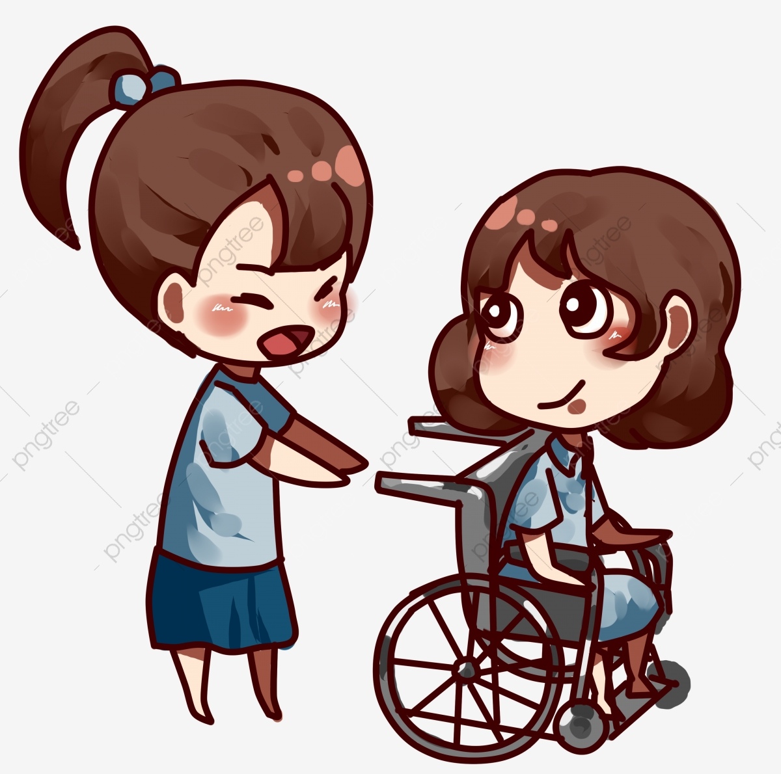



CHỦ ĐỀ 8 : CHIA SẺ CỘNG ĐỒNG
Bài 27: Chia sẻ khó khăn với người khuyết tật

Slide 3









Hoạt động giáo dục theo chủ đề

Slide 4

Hoạt động 1.
Tìm hiểu khó khăn của người khiếm thị

Slide 5
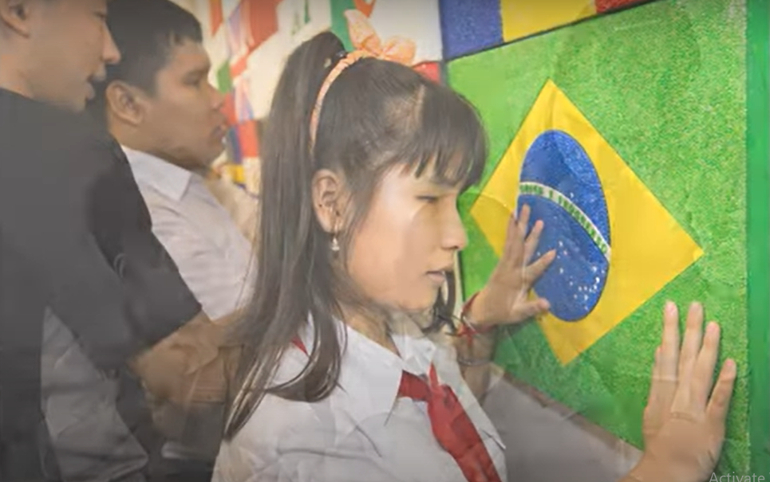

Slide 6
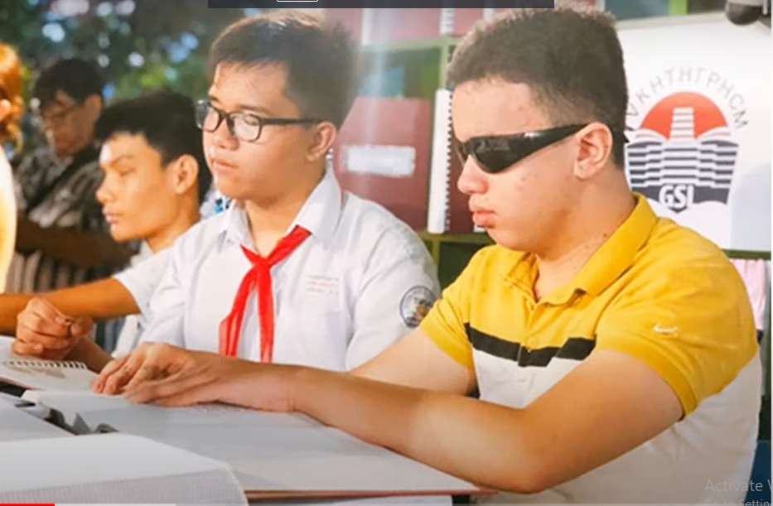

Slide 7
1. Vẽ một bông hoa

Slide 8
2. Lấy trong rổ đồ dùng một quyển sách Toán

Slide 9





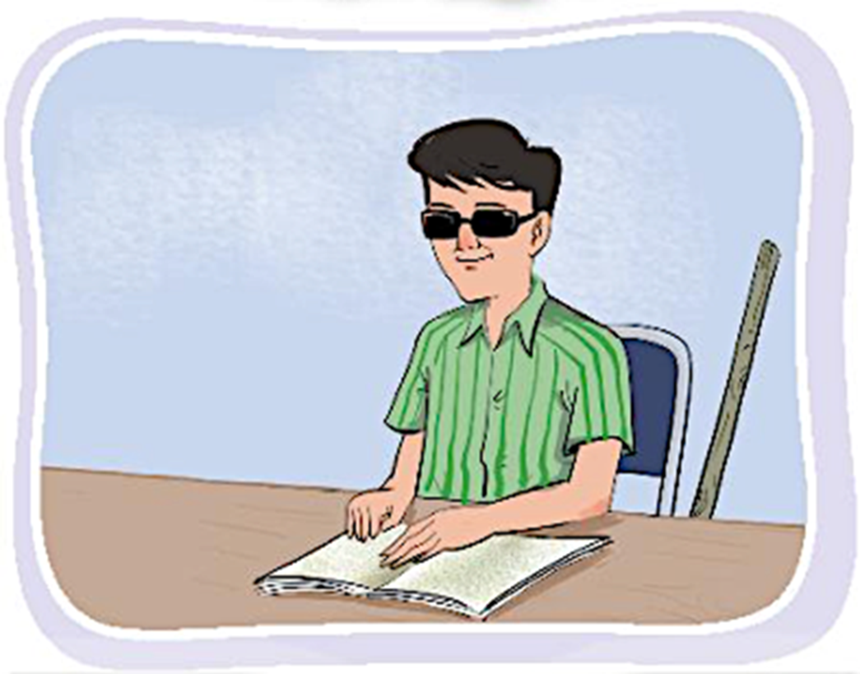


Thảo luận nhóm đôi (2 phút)
Người khiếm thị thường gặp phải những khó khăn gì trong cuộc sống?
Người khiếm thị
Notes:
GV hỏi lần lượt từng câu

Slide 10

Em hãy suy nghĩ và trả lời câu hỏi:
1
Vật gì giúp người khiếm thị đi lại không bị vấp ngã?
Notes:
GV hỏi lần lượt từng câu

Slide 11
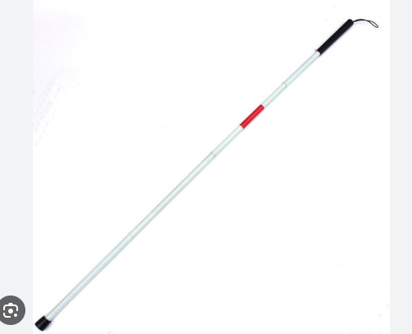


Slide 12
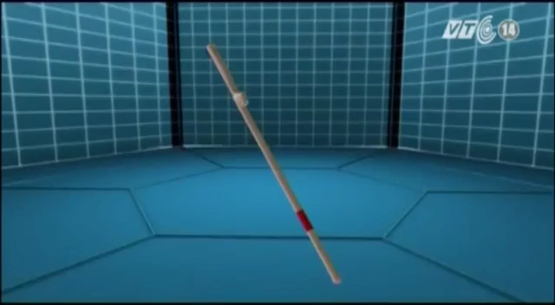

Slide 13
Em hãy suy nghĩ và trả lời câu hỏi:
2
Giác quan nào giúp người khiếm thị nhận biết các loại hoa quả, thức ăn ?
Notes:
GV hỏi lần lượt từng câu

Slide 14


Slide 15
Em hãy suy nghĩ và trả lời câu hỏi:
3
Người khiếm thị đọc được sách bằng cách nào?
Notes:
GV hỏi lần lượt từng câu

Slide 16
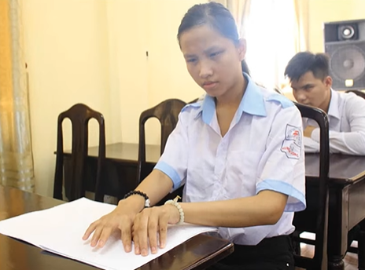



Slide 18
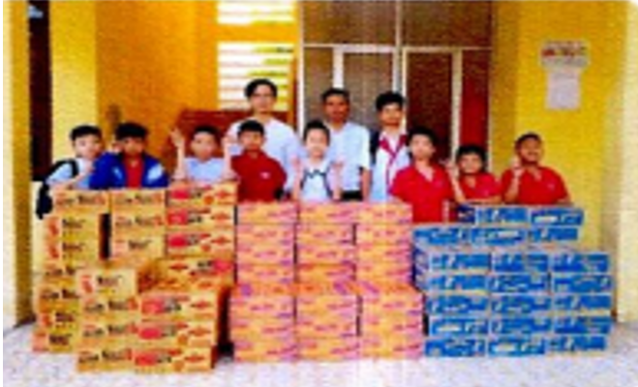
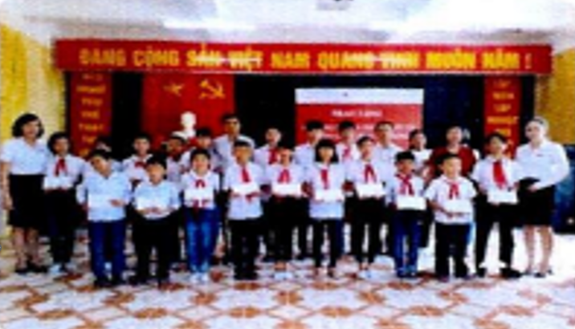
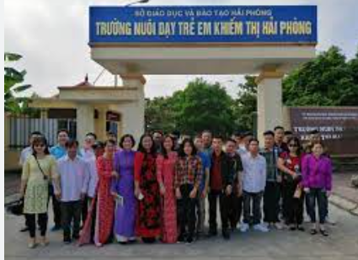


Slide 19




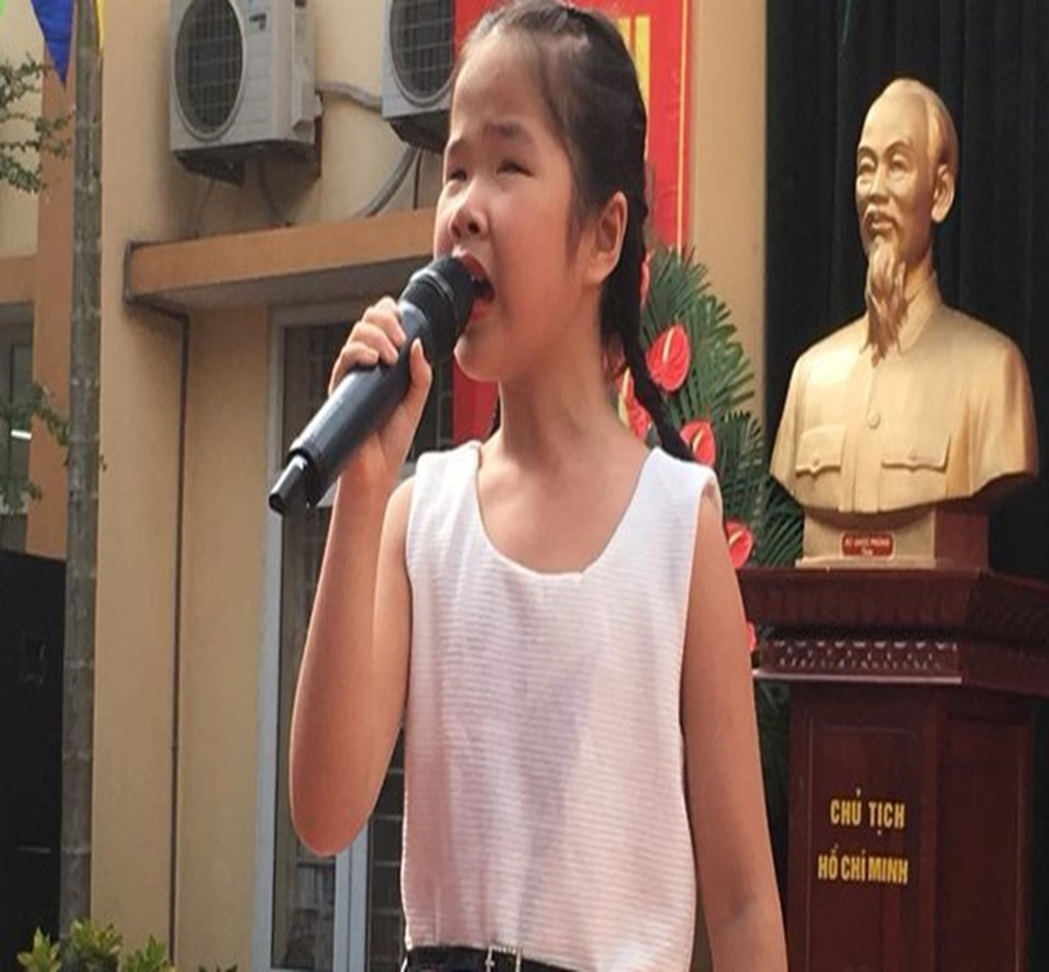
HỌ CÓ THỂ LÀM RẤT NHIỀU VIỆC
"

Slide 20
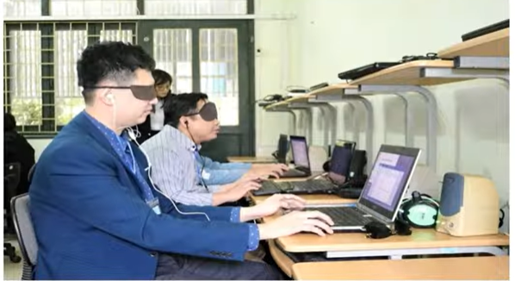
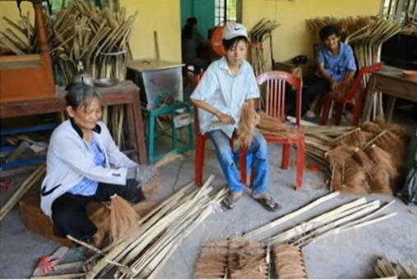
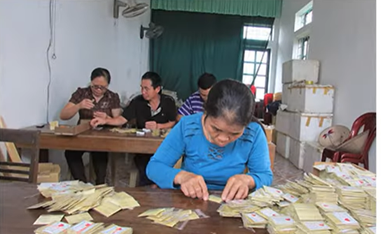
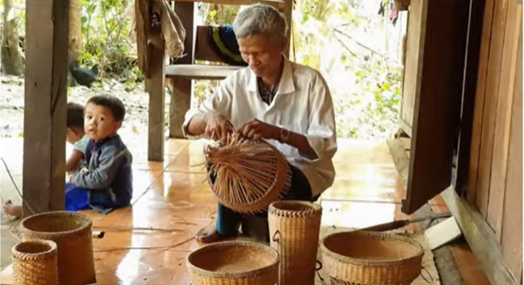

Slide 21
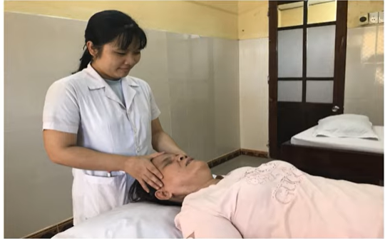

Slide 22

Hoạt động 2.
Chia sẻ về những người khuyết tật khác

Slide 23
Thảo luận nhóm 4 (3 phút)
1. Kể những người khuyết tật khác mà em biết?
2. Nêu những khó khăn mà họ gặp phải trong cuộc sống?
3. Kể tên những việc mà em có thể làm để chia sẻ khó khăn với các bạn khuyết tật?
Notes:
GV hỏi lần lượt từng câu

Slide 24
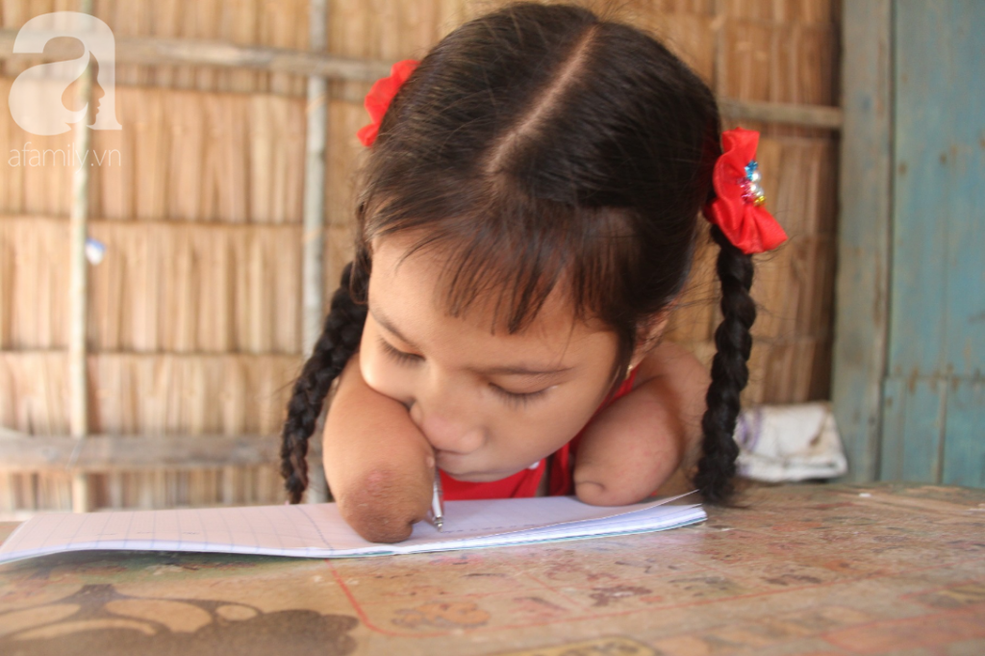
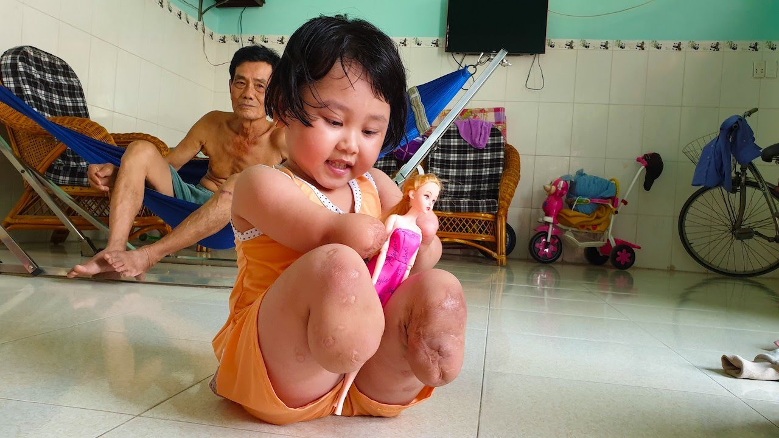

Slide 25
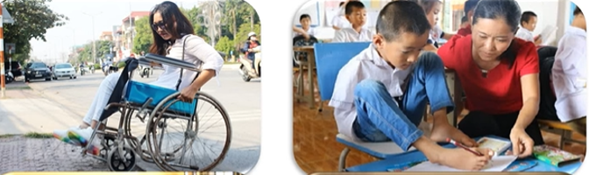
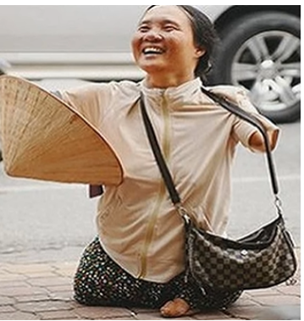
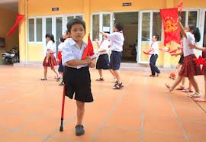

Slide 26
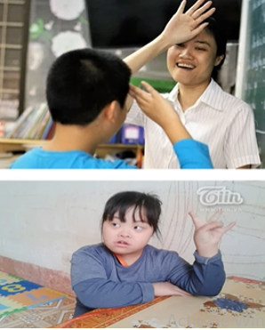
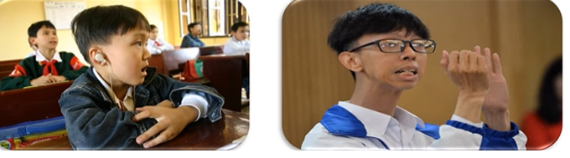

Slide 27

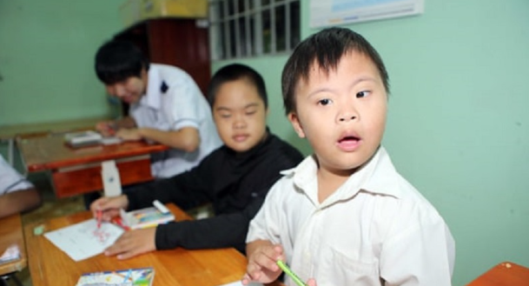
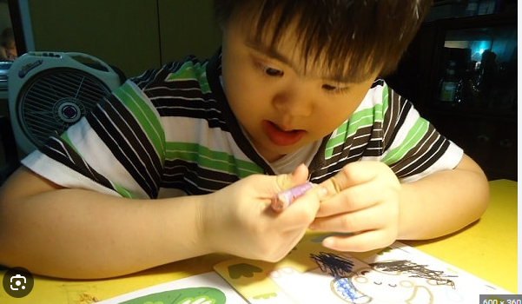

Slide 28
Thảo luận nhóm 4 (3 phút)
2. Nêu những khó khăn mà họ gặp phải trong cuộc sống?
Notes:
GV hỏi lần lượt từng câu

Slide 29
Thảo luận nhóm 4 (3 phút)
3. Kể tên những việc mà em có thể làm để chia sẻ khó khăn với các bạn khuyết tật?
Notes:
GV hỏi lần lượt từng câu

Slide 30
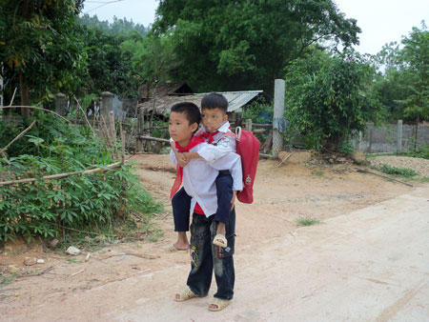
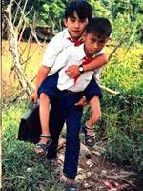
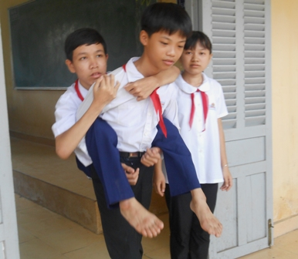
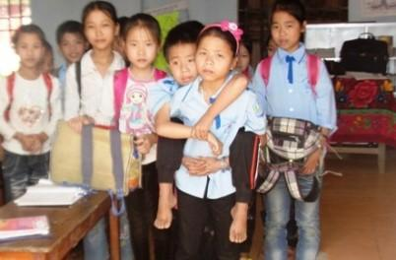

Slide 31
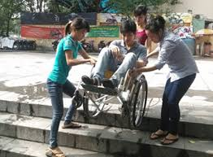
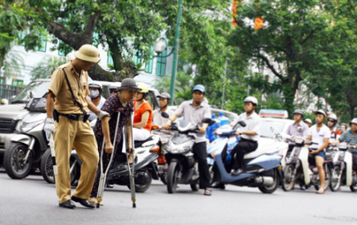
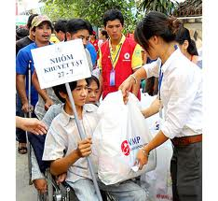
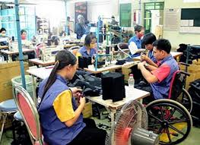

Slide 32


Slide 33


